Slide 1

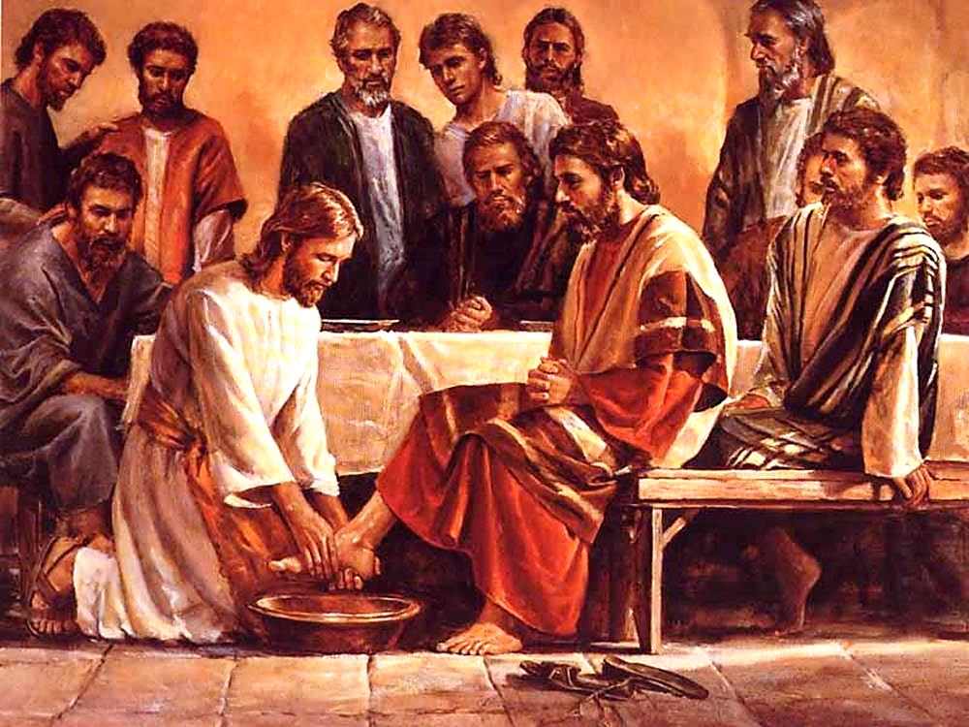

Primavera 2016/Tema: Relaciones que permanecen: actitudes que ayudan a mantenernos unidos
Sesión 5: Persista en ser humilde
22 de mayo de 2016
(Filipenses 2:1-5, 13-15)
Iglesia Bíblica Bautista de Aguadilla
Estudios Bíblicos Lifeway ®

Slide 2
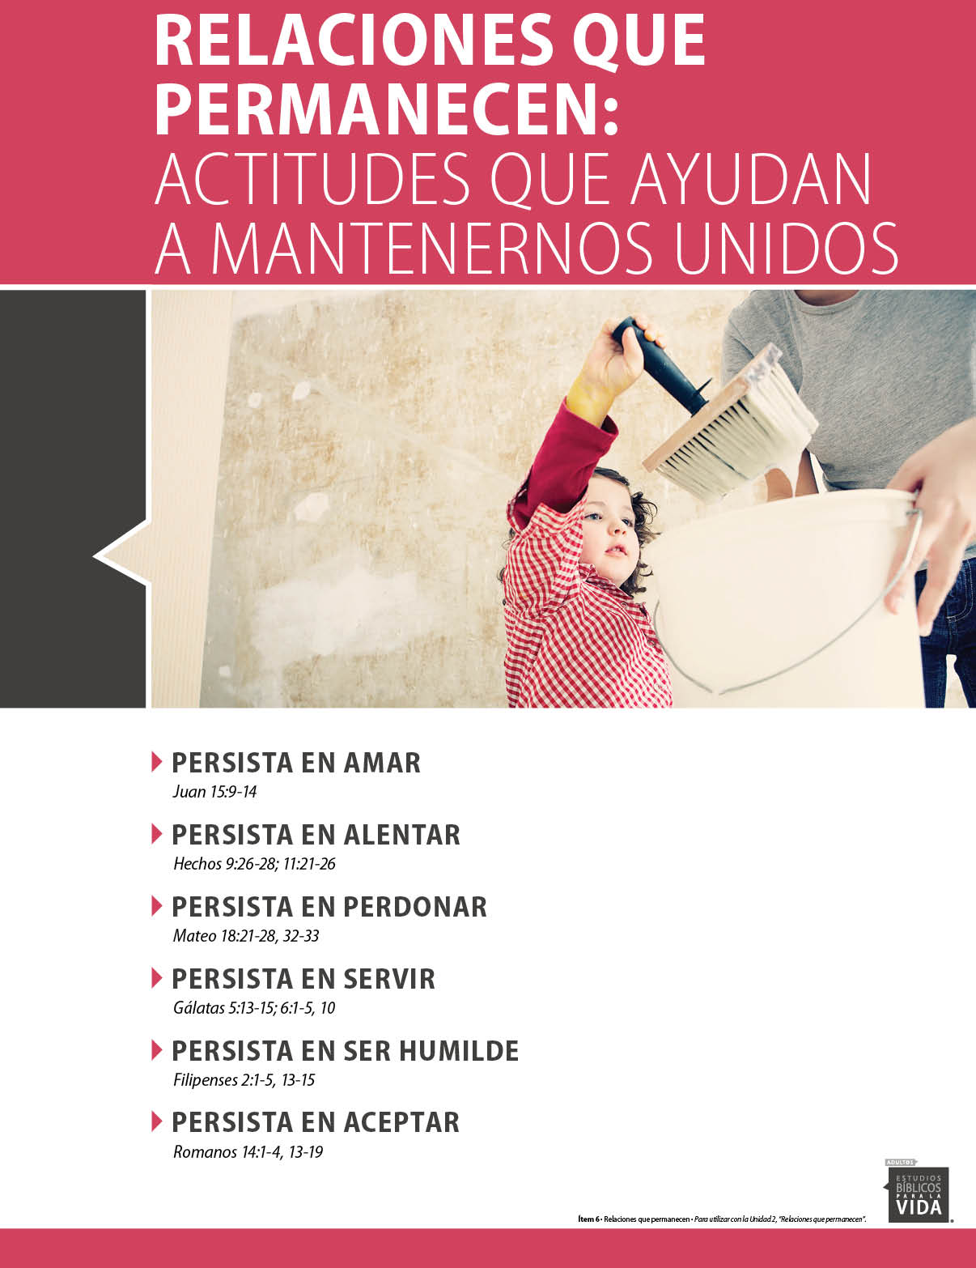

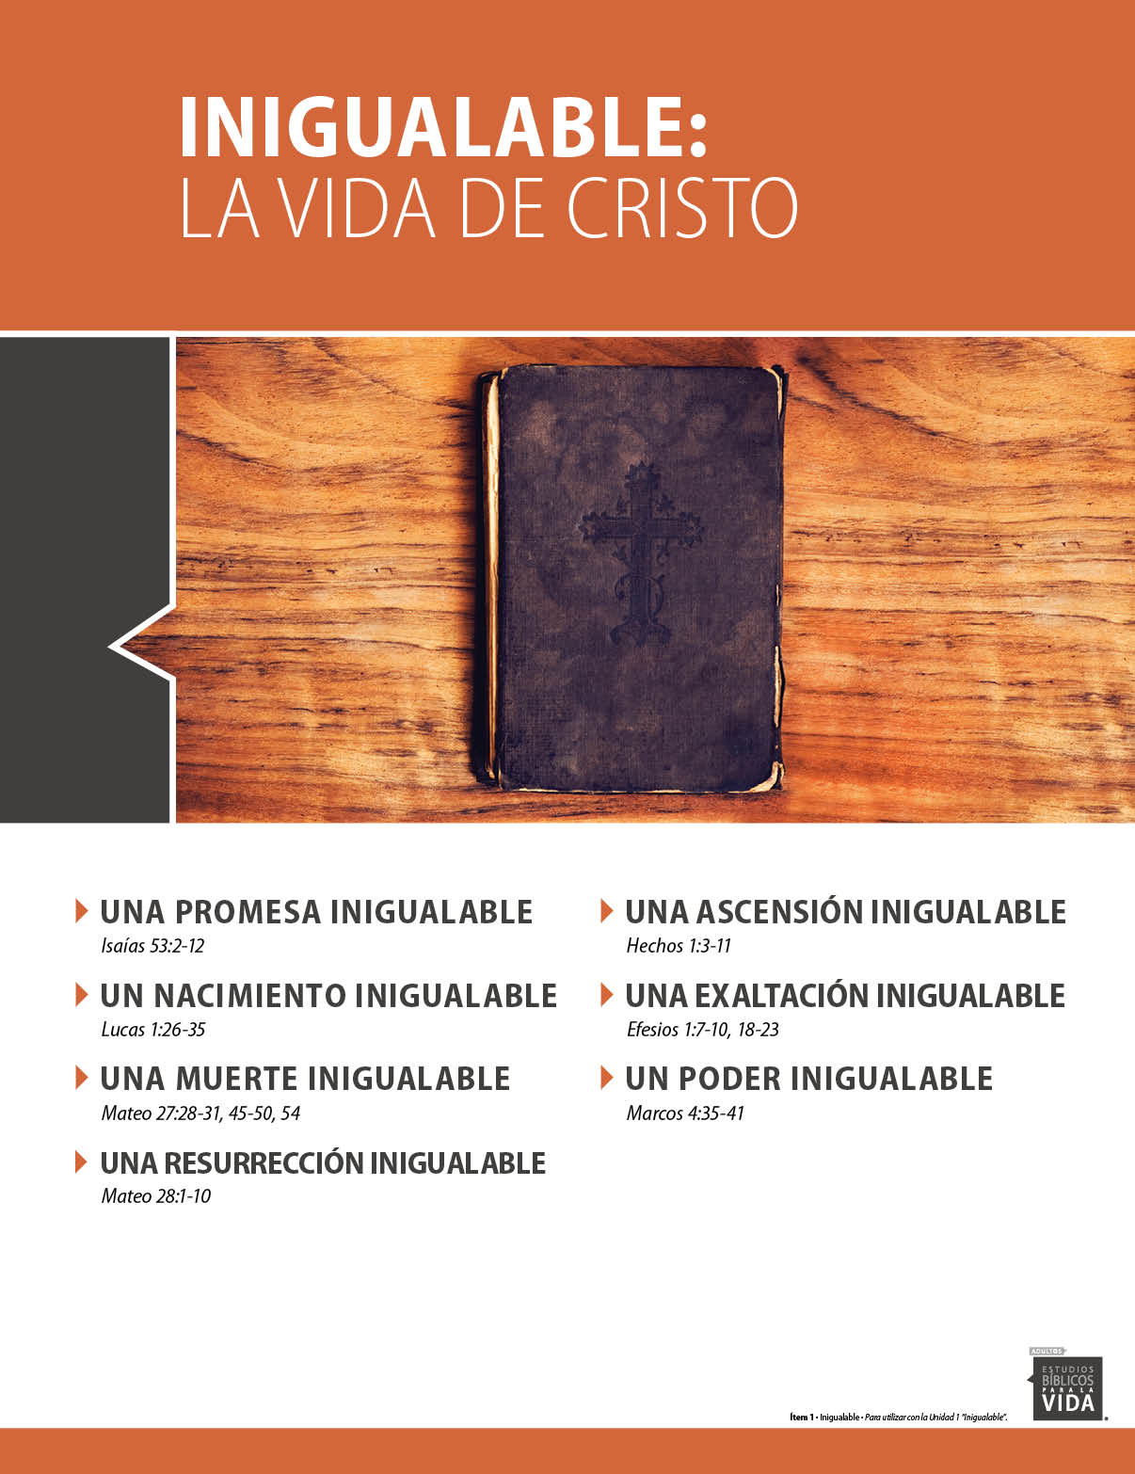

Slide 3

El asunto
La persona humilde pone las necesidades de los demás antes que las propias.

Slide 4
Contexto
Pablo escribió la carta a los filipenses desde la cárcel. Desde luego, en esta situación tuvo tiempo para reflexionar profundamente en su ministerio a lo largo de los años.
Al escribirle a esta iglesia, realmente deseaba darles las gracias por el generoso donativo que le habían enviado, pero también quería cortar cualquier disensión, instando a todos a practicar una unidad humilde que nos ayudará a suplir las necesidades de los demás.

Slide 5

Pasaje bíblico
Filipenses 2:1-4

Slide 6
Filipenses 2:1-4
“Por tanto, si hay alguna consolación en Cristo, si algún consuelo de amor, si alguna comunión del Espíritu, si algún afecto entrañable, si alguna misericordia, completad mi gozo, sintiendo lo mismo, teniendo el mismo amor, unánimes, sintiendo una misma cosa...”

Slide 7
Filipenses 2:1-4
“...Nada hagáis por contienda o por vanagloria; antes bien con humildad, estimando cada uno a los demás como superiores a él mismo; no mirando cada uno por lo suyo propio, sino cada cual también por lo de los otros.”

Slide 8
Pasaje bíblico
Filipenses 2:5

Slide 9
Filipenses 2:5
“Haya, pues, en vosotros este sentir que hubo también en Cristo Jesús,”

Slide 10
Pasaje bíblico
Filipenses 2:13-15

Slide 11
Filipenses 2:13-15
“porque Dios es el que en vosotros produce así el querer como el hacer, por su buena voluntad. Haced todo sin murmuraciones y contiendas, para que seáis irreprensibles y sencillos, hijos de Dios sin mancha en medio de una generación maligna y perversa, en medio de la cual resplandecéis como luminares en el mundo;”

Slide 12

Aplicación para mi vida
La humildad es un rasgo del carácter que muchas personas igualan con la debilidad. Creen erróneamente que ser humilde es dejarse pisotear o ser pasivo y muy dócil.
Para muchos, ser humildes es invitar a otros a ser dominantes o dictatoriales.

Slide 13
Aplicación para mi vida
Gracias a Dios porque el libro de Filipenses brinda una imagen de la humildad que es mucho mejor, y nos muestra a Jesús para que aprendamos cómo vivir con humildad.

Slide 14

Recursos
Barclay, William. Comentario Al Nuevo Testamento. Viladecavalls (Barcelona), España: Editorial CLIE, 2006. Print.
Floyd, Ronie. y David Francis, eds. Estudios Bíblicos para la Vida para Adultos, Primavera 2016, Vol. 2, Núm. 3. Nashville, TN: Lifeway Church Resources, 2015. 144-154.
  MacDonald, William. Comentario Bíblico de William MacDonald: Antiguo Testamento Y Nuevo Testamento. Viladecavalls (Barcelona), España: Editorial CLIE, 2004. Print.
  Ventura, Samuel Vila. Nuevo diccionario biblico ilustrado 1985 : 1070. Print.
  Vine, W.E. Vine diccionario expositivo de palabras del Antiguo y del Nuevo Testamento exhaustivo 1999. Print.
  Wiersbe, Warren W. Bosquejos Expositivos de La Biblia: Antiguo Y Nuevo Testamento. electronic ed. Nashville: Editorial Caribe, 1995. Print.
  http://blog.lifeway.com/eblifewayadultos/
http://distantshores.org/resources/illustrations/sweet-publishing (imágenes bíblicas).
http://st-takla.org/Gallery/Bible/Illustrations.html (imágenes bíblicas).

Slide 15
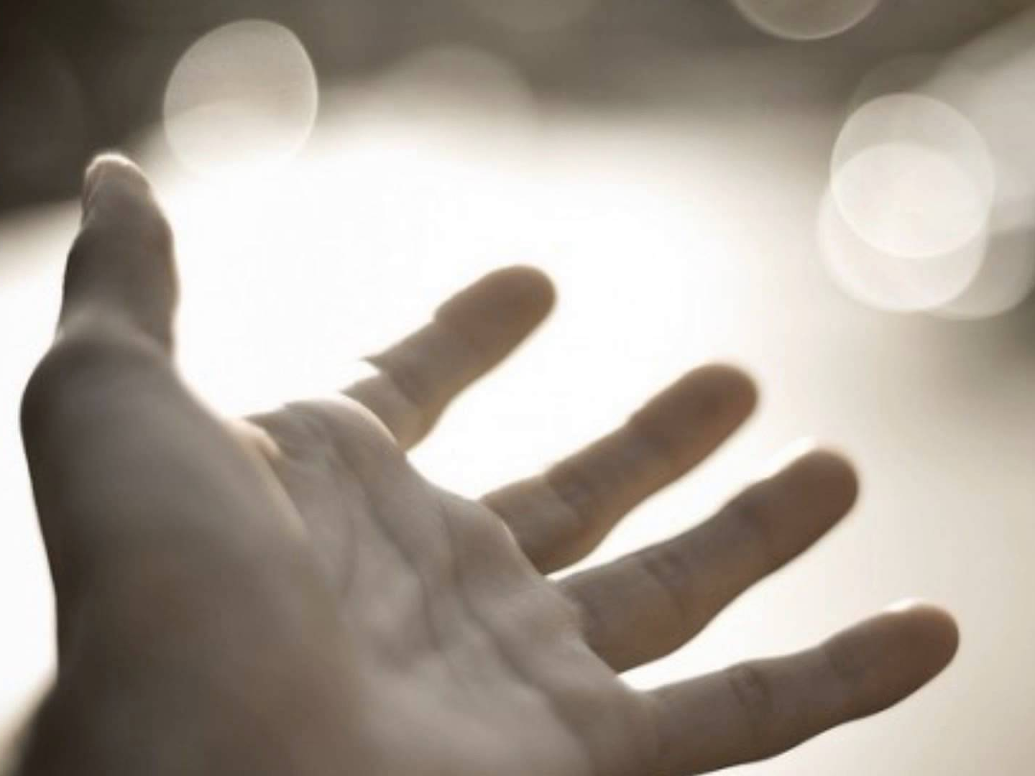
Próximo Estudio Dominical
Primavera 2016/Tema: Relaciones que permanecen
Sesión 6: Persista en aceptar
29 de mayo de 2016
Leer y meditar en:
(Romanos 14:1-4, 13-19)

Slide 16


